Slide 1


律
AI+
法律领域垂直搜索引擎
镜
项目中期答辩
汇报人：软工管 G04 小组
2023. 12. 6

Slide 2
展示目录
我们到目前为止做了什么？
我们如何管理这个项目？
1
需求分析
2
系统设计
3
3
项目进度
4
项目管理
4
5
项目调整
Notes:
我们的展示目录体现的主要是两大部分内容：1. 我们到目前为止做了什么（前三部分）？2. 我们如何管理这个项目（后两部分）？

Slide 3

Part 1
需求分析
四象限气泡图
系统模块架构图
Part 1

Slide 4

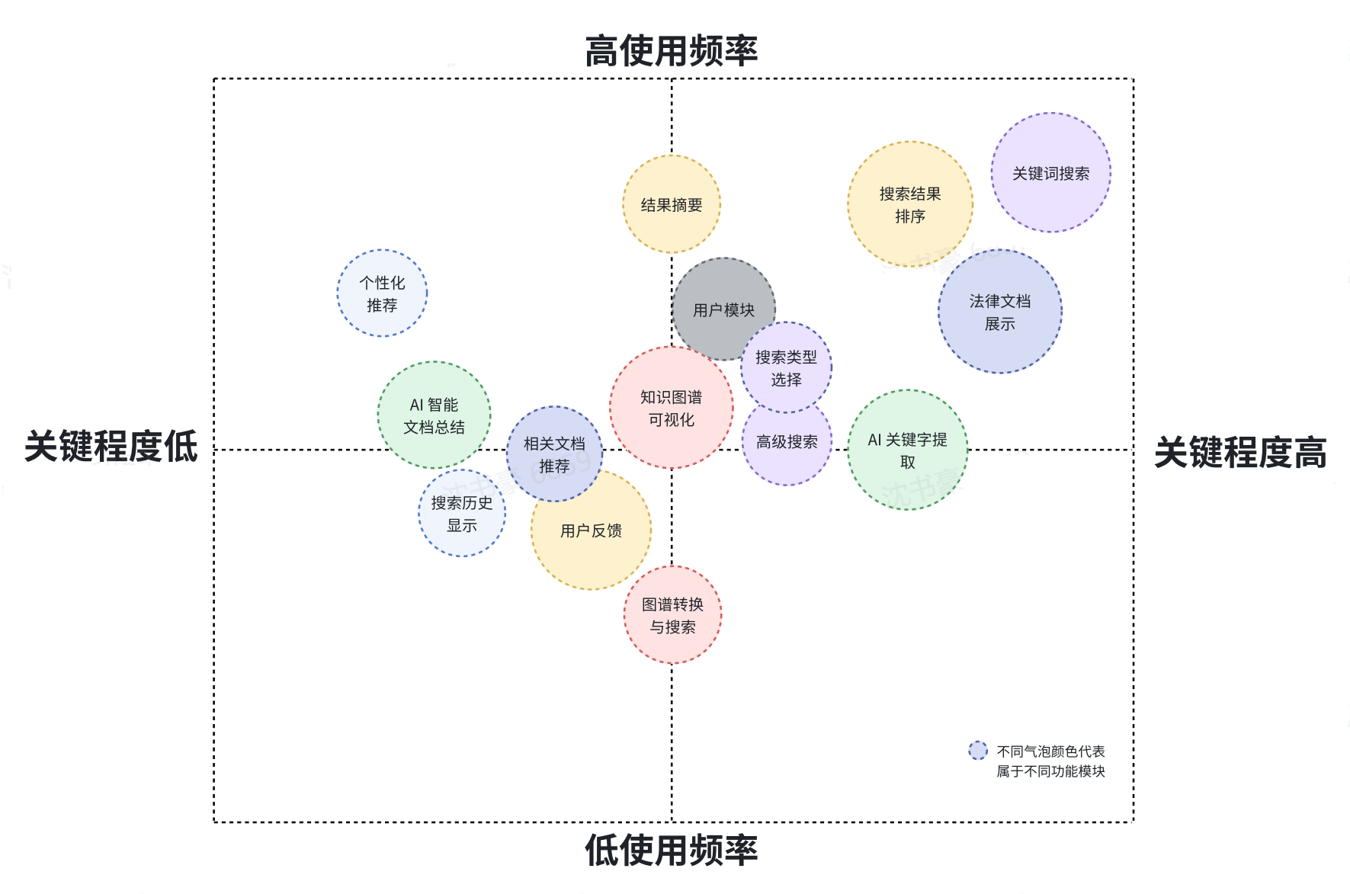
四象限气泡图
不同的气泡颜色属于不同的功能需求模块——
搜索词条
搜索结果
优先开发
历史搜索
详情显示
AI辅助
知识图谱
次优先开发
最后开发
顺序合理的增量式开发模式
Notes:
四象限气泡图中体现的内容有：1. 功能需求的类划分（用颜色进行小需求的归并，这在后一张ppt中也有所体现）；2. 可视化地呈现和确定开发的主次关系

Slide 5
系统模块架构图
“律镜”法律信息搜索引擎
搜索词条
搜索结果
历史搜索
详情显示
AI辅助
知识图谱
关键词搜索
搜索结果排序
搜索历史显示
法律文档展示
AI关键词提取
关键词可视化
搜索类型选择
结果摘要
个性化推荐
相关文档推荐
智能文档总结
图谱转换搜索
高级搜索
用户反馈
文档导航
对项目计划阶段的功能需求设想进一步提炼、细化、敲定
Notes:
当然我们也针对每个小需求都做了需求分析，绘制了时序图，但在此不再展开
（对项目计划阶段的功能需求设想进一步提炼、细化、确化）这也是需求分析阶段最关键的部分

Slide 6
Part 2
系统设计
功能设计
接口设计
Notes:
我想的是这部分就快速过一下，界面设计也不提了，因为后面直接上演示了

Slide 7
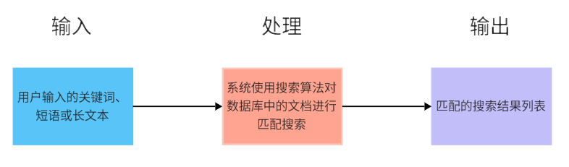
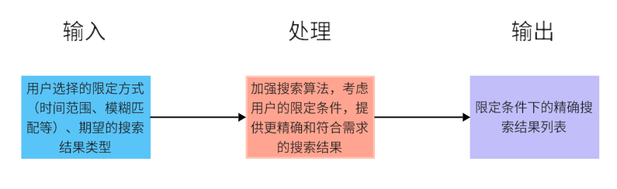
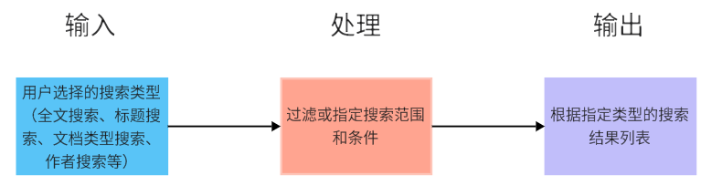
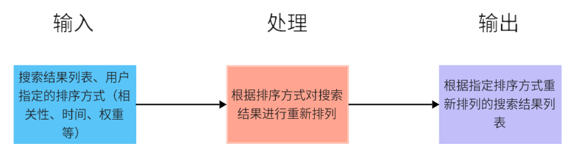
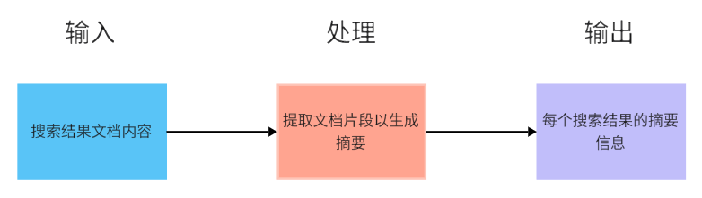
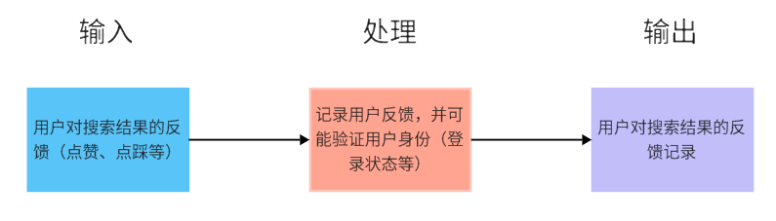
系统详细设计
功能设计——
功能IPO图
· URL: /user/register Method: POST
接口设计——
内部、外部接口定义
· URL: /user/info Method: GET
· URL: /search/list Method: GET
· URL: /search/feedback Method: POST
· URL: /search/detail Method: GET
. . . . . . . . . . . .

Slide 8
Part 3
项目进度
项目进展概述
系统演示
Part 5
Notes:
我觉得这部分和后面的项目计划、项目调整才是重点，毕竟是软件工程“管理”

Slide 9

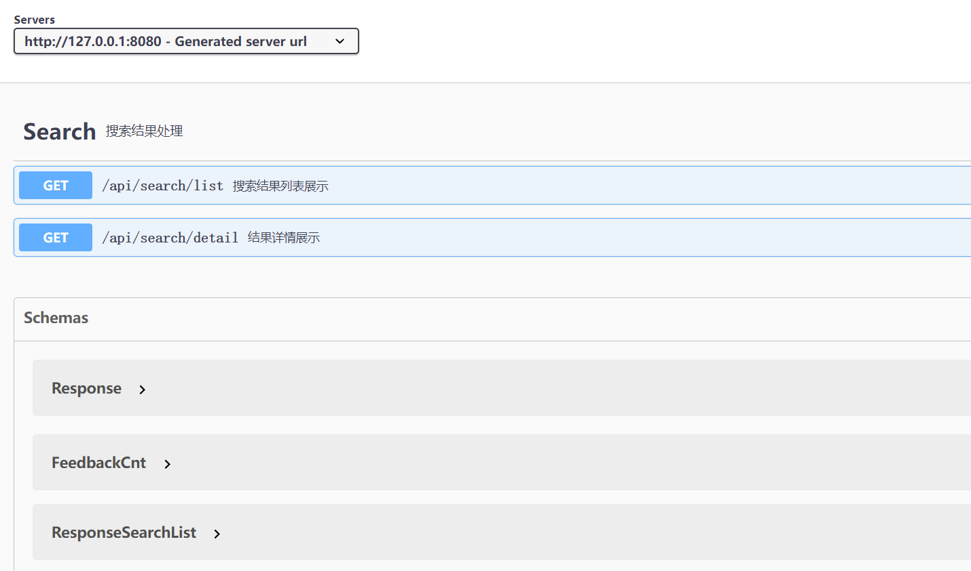
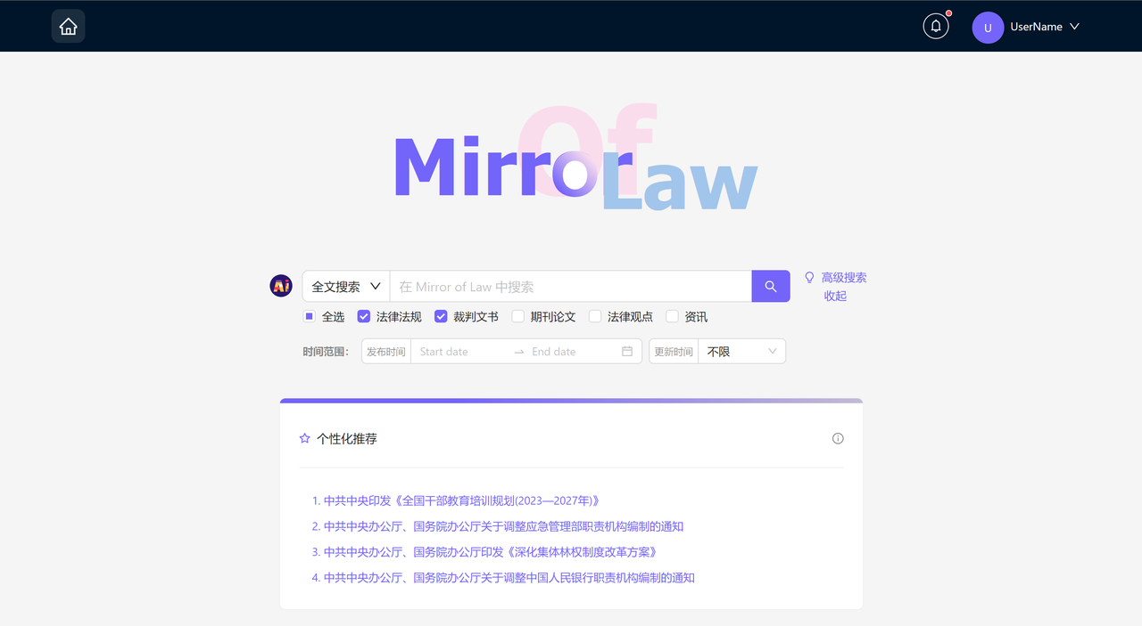
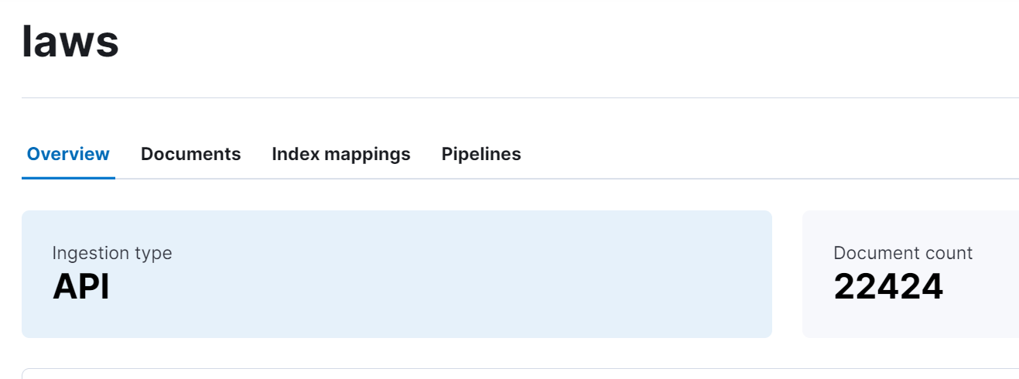
项目进展概述
· 完成搜索引擎首页
· 完成搜索结果列表页
· 完成法律文档详情页
· 与ElasticSearch建立连接
· 实现搜索结果列表接口
· 实现文档详情展示接口
前端进度
后端进度
爬虫进度
· 完成国家法律法规数据库爬虫
· 爬取20000+法律文档

Slide 10
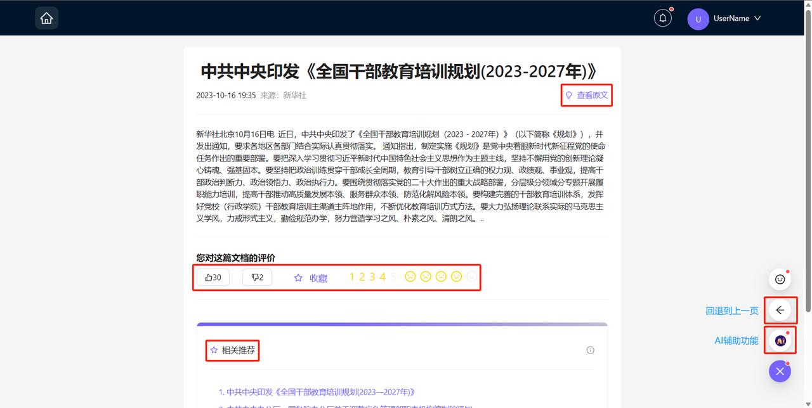
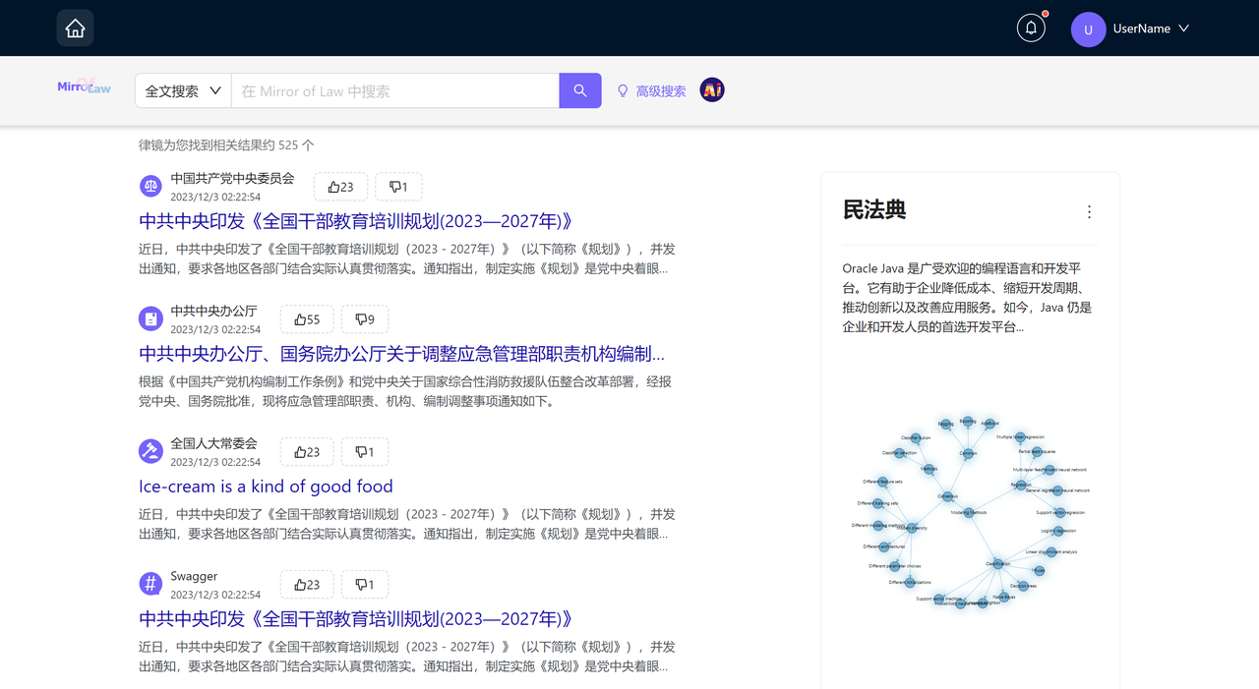
系统演示
Notes:
这里直接演示即可，我觉得可以添加一点和老师的互动：比如在简单地展示完操作后，可以让老师指定搜索的选项，以表现我们的功能是完整实现了的

Slide 11
Part 4
项目管理
滑条图&项目管理记录
未来开发计划

Slide 12
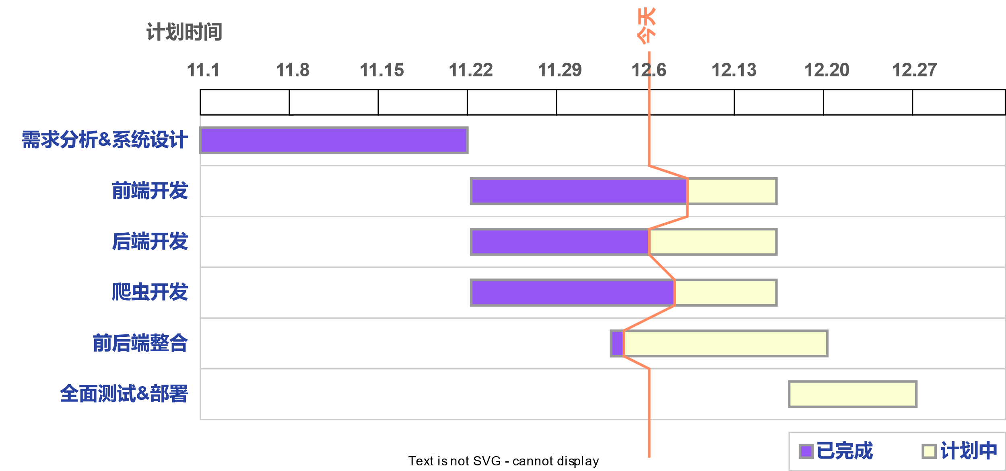

滑条图
The Slip Chart
Notes:
现在项目正处于开发阶段，正按照立项时的计划有序进行
说明一下ppt里展示的是制作时的进度，目前已经有所更新（前后端完成整合了）
这里每一部分进度与预期的差异怎么细说呢？

Slide 13
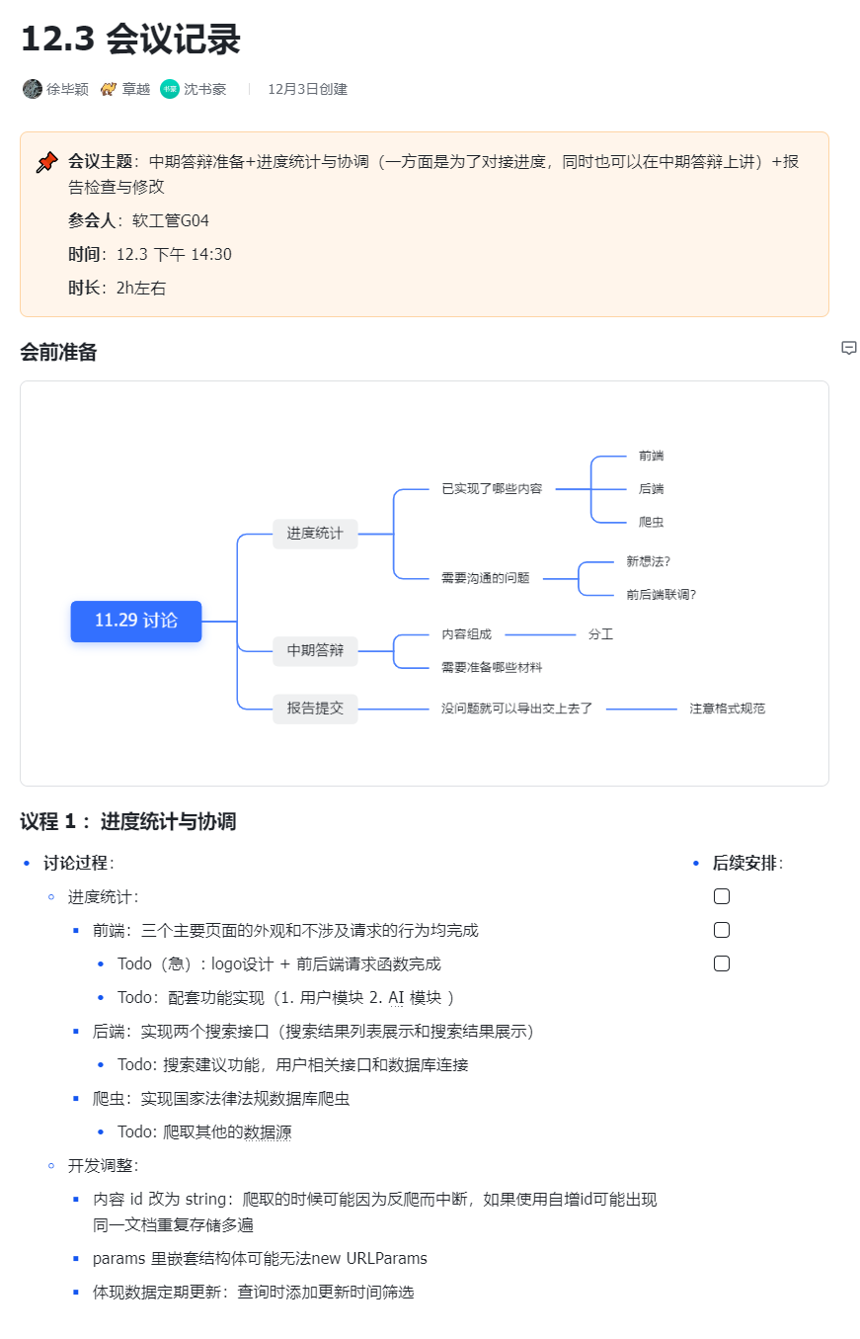
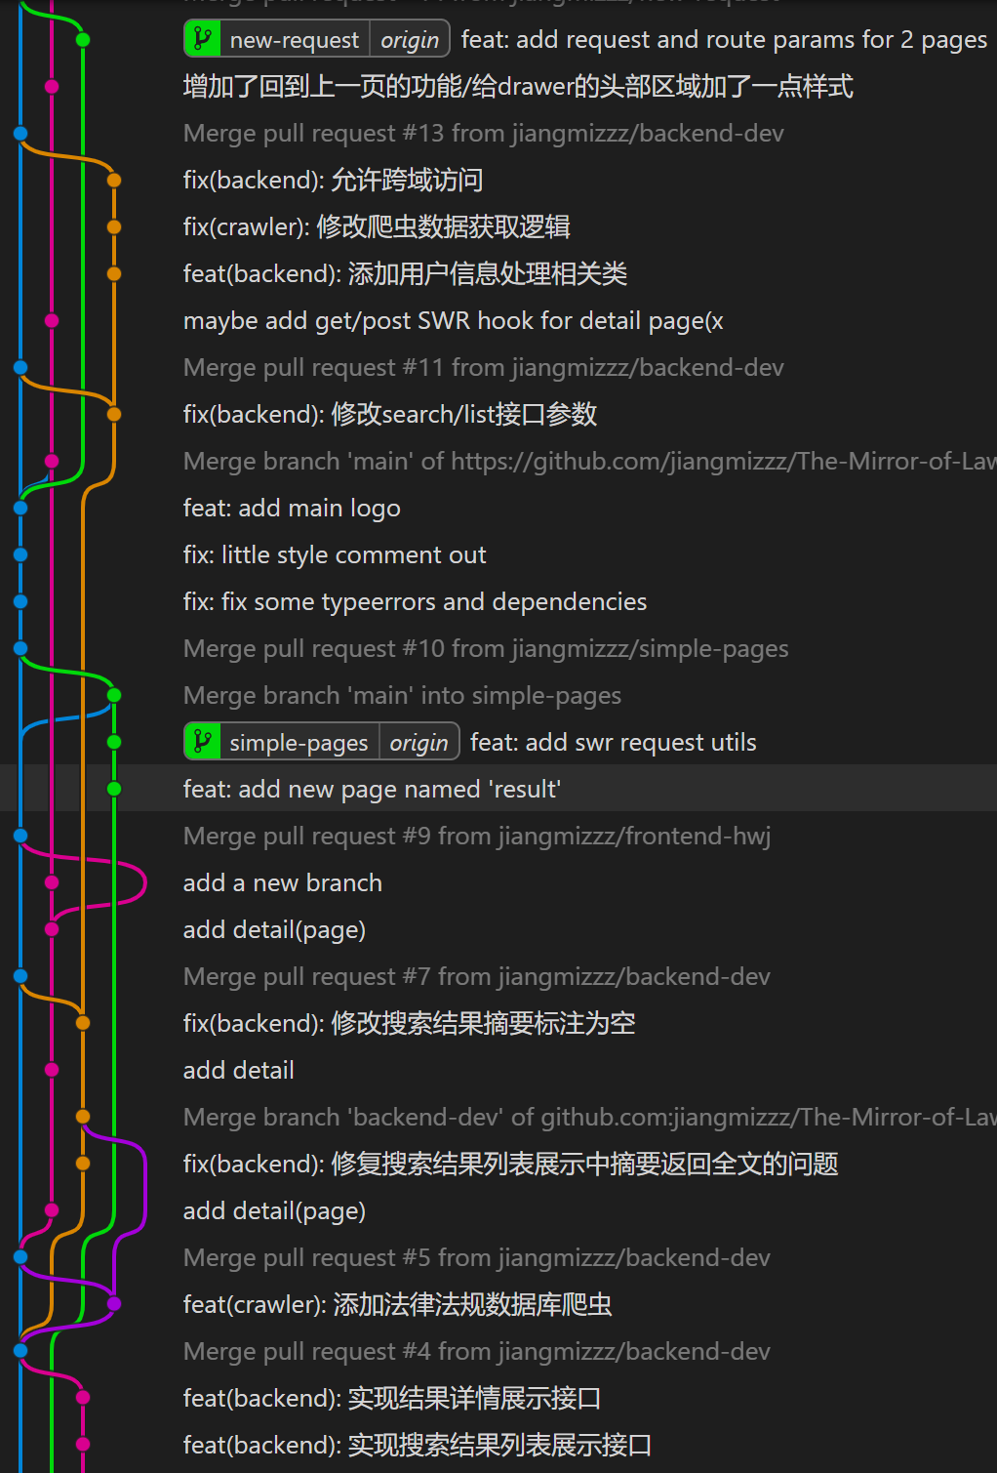
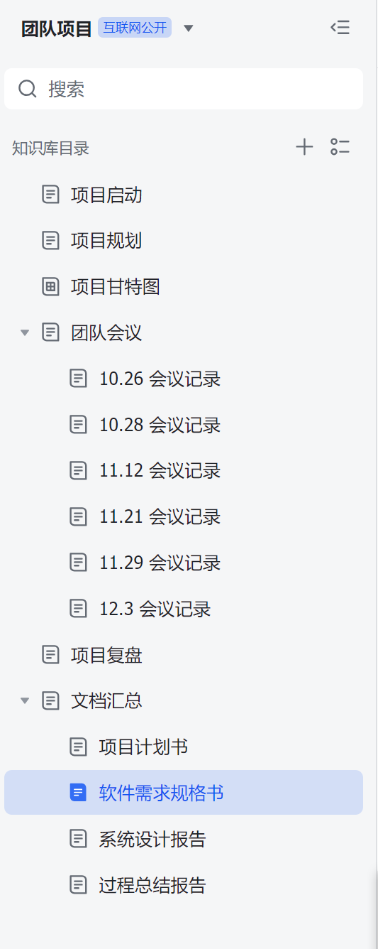
项目管理记录
部分 Git 协作记录
Project management records
组内文档&会议记录
Notes:
Git协作记录：组员间合理分工、并行快速开发，Git的合并方式合理，充分运用了Git这一版本管理工具对软件开发提供的帮助；
组内会议记录：保持基本固定的开会频率以保持项目进度，会议组织高效有序（提供会前准备、控制会议内容与结构）

Slide 14



未来开发计划
Future outlook
前端
后端
爬虫
实现用户模块，提供友好的用户信息管理界面。
实现AI模块，提供AI智能关键字提取、智能总结等界面。
实现知识图谱模块，提供知识图谱节点选择等功能。
实现用户管理模块，完善用户认证和授权机制。
进一步优化搜索功能，提高搜索结果准确性，探索搜索建议功能。
实现知识图谱、AI相关功能接口。
探索新的数据源，进一步丰富数据库中数据量和数据种类。
规范数据库服务器的证书管理，提升系统安全性。
寻求一种高效而准确的数据更新策略。
Notes:
下一步的开发计划。
其中爬虫的第二点是指目前数据库服务器证书无效，SSL协议失效，存在安全隐患。

Slide 15
Part 5
项目调整
开发调整
新增功能

Slide 16


项目调整
Project adjustment
将爬取内容 id 数据类型改为 string：
——爬取数据时可能因为网站反爬而中断，如果使用默认的自增id，可能导致同一文档重复存储多遍，浪费存储空间且降低查找性能。
接口参数修改，去除嵌套：
—— params 里嵌套结构体无法直接转换成 URLSearchParams 格式
开发调整
体现数据定期更新：
查询界面添加更新时间作为筛选，帮助用户快速定位特定时段信息。
新增功能

Slide 17
THANKS！
汇报人：软工管 G04 小组
2023. 12. 6

